Slide 1
Pojęcie i rodzaje cen

Slide 2
Cena towaru
Cena towaru to ilość pieniędzy, którą musi wydać klient w związku z zakupem określonego produktu.

Slide 3
Przy ustalaniu ceny należy uwzględnić następujące czynniki:
koszty produkcji,
popyt na dany towar,
podaż towarów na rynku,
ceny konkurencyjnych towarów,
cele, jakie przedsiębiorstwo chce osiągnąć:
− określona wielkość zysku,
− określona wielkość sprzedaży,
− budowa wizerunku (image firmy),
− osiągnięcie przewagi nad konkurencją,

Slide 4
Ceny towarów komplementarnych
■ ceny towarów komplementarnych (wzajemnie się uzupełniających), np. klient kupując drukarkę, zazwyczaj zwraca uwagę na cenę atramentu do niej, ■ oryginalność i niepowtarzalność produktu (ma to duże znaczenie np. przy zakupie biżuterii oraz towarów dla klienta wyjątkowych, np. sukni ślubnej), ■ wymogi formalnoprawne – ustalona cena musi być zgodna z obowiązującymi przepisami prawa, np. podatek akcyzowy wpływa na cenę alkoholu i wyrobów tytoniowych.

Slide 5
W zależności od szczebla obrotu towarowego wyróżnia się następujące ceny
− cenę skupu, którą płaci nabywca produktów rolnictwa (np. ceny żywca, zbóż), leśnictwa (np. ceny grzybów, jagód), rybołówstwa (ceny ryb), a także nabywca odpadów użytkowych (np. makulatury, złomu, butelek), − cenę zbytu, czyli cenę, po którejsprzedają swoje produkty producenci przedsiębiorstwom handlu hurtowego; obejmuje ona całkowity koszt wytworzenia produktu oraz zysk producenta, − cenę hurtową, którą ustala przedsiębiorstwo handlu hurtowego i po której sprzedaje swoje produkty przedsiębiorstwom handlu detalicznego; obejmuje ona cenę zbytu lub skupu oraz marżę hurtową, − cenę detaliczną, ustaloną przez przedsiębiorstwo handlu detalicznego, która obejmuje cenę hurtową i marżę detaliczną; cenę detaliczną płacą ostateczni konsumenci przy zakupie towarów w sklepie.

Slide 6
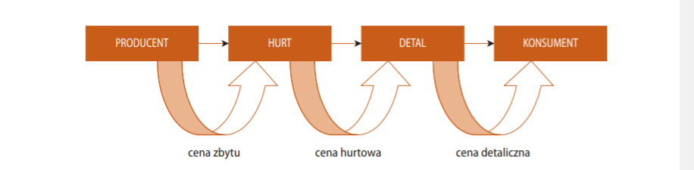

Slide 7
W związku z obowiązkiem doliczania podatku VAT (podatku od towarów i usług) rozróżniamy:
− cenę netto, która nie zawiera podatku VAT
− cenę brutto, do której doliczony jest podatek VAT.

Slide 8
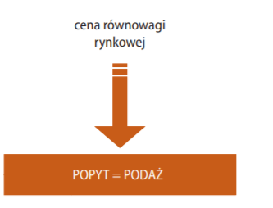
Wyróżnia się cenę zakupu i cenę sprzedaży. W danej transakcji jest to ta sama cena: dla sprzedawcy jest ceną sprzedaży, a dla nabywcy ceną zakupu. Z punktu widzenia nabywcy można mówić jeszcze o cenie nabycia, tj. cenie zakupu powiększonej o koszty zakupu, np. transportu. Na rynku możemy spotkać również inne rodzaje cen − cena równowagi rynkowej – jest to cena, przy której popyt równy jest podaży

Slide 9
− cena monopolowa – kształtowana przez jednego lub kilku wspólnie działających sprzedawców (mających wyłączność na produkcję lub obrót określonego towaru) poprzez takie dopasowanie rozmiarów produkcji, aby zapewnić sobie maksymalny zysk,
− cena urzędowa – ustalana przez właściwe organy administracji państwowej, stosowana przeważnie w takich dziedzinach jak: sprzedaż produktów leczniczych i wyrobów medycznych objętych finansowaniem ze środków publicznych, komunikacja, łączność, gospodarka paliwami i energią elektryczną, usługi komunalne, − cena wolnorynkowa – ustalana samodzielnie przez przedsiębiorców, − cena umowna – powstaje w wyniku negocjacji między sprzedającym a kupującym, − cena promocyjna – okresowo obniżona cena w celu zachęcenia do zakupu określonego towaru, − cena okazyjna – obniżona cena przez zastosowanie określonych rabatów,

Slide 10
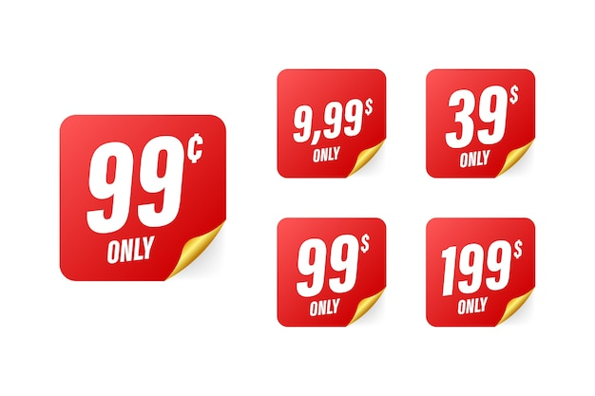
− cena psychologiczna – wyznaczona w taki sposób, że klient postrzega ją i akceptuje jako niższą niż jest w rzeczywistości, np. 9,99 zł.

Slide 11
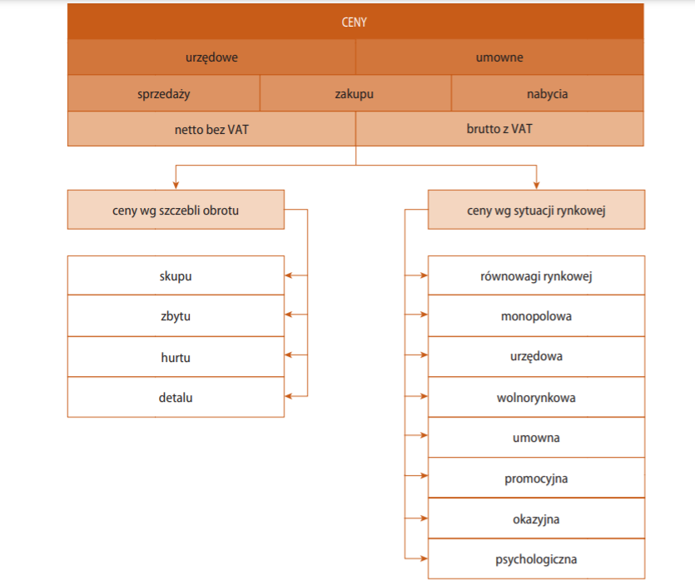

Slide 12
Marże
Marża to procentowy narzut do ceny (netto – bez podatku VAT), zapewniający przedsiębiorstwu handlowemu pokrycie poniesionych kosztów i zysk.

Slide 13
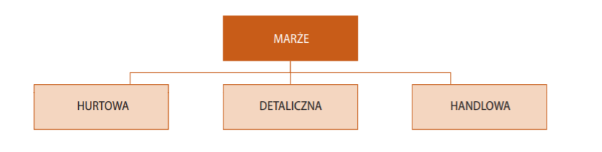
Wyróżnia się następujące rodzaje marż: − hurtową – ustala ją hurtownik; to różnica między ceną hurtową a ceną zbytu, − detaliczną – ustala ją detalista; jest to różnica między ceną detaliczną a ceną hurtową, − handlową – jest to różnicą między ceną detaliczną a ceną zbytu; obejmuje zatem marże hurtową i detaliczną.

Slide 14
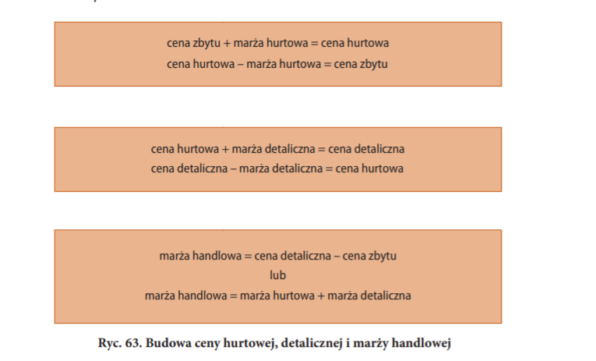
Marża zapewnia przedsiębiorstwu handlowemu pokrycie poniesionych kosztów i zysk. W przypadku działalności handlowej marża jest różnicą pomiędzy ceną sprzedaży towaru a ceną jego zakupu

Slide 15
Przy ustalaniu marży handlowej uwzględnia się następujące elementy: − popyt na dany towar, − pokrycie kosztów obrotu towarowego (do których zaliczamy np.: wynagrodzenie pracowników sklepu, koszty transportu, koszty przechowywania towarów, koszty wynajmu lokalu sklepowego), − zapewnienie zysków przeznaczonych na rozwój sklepu oraz stanowiących dochody właścicieli.

Slide 16
Obliczanie marży
Marżę można obliczyć w różny sposób w zależności od tego, jaką wielkość wykorzystamy jako wartość odniesienia oraz czy obliczać ją będziemy od ceny zakupu, czy od ceny sprzedaży towaru. Marżę obliczamy następującymi sposobami: 1) metodą „od sta” – jako wartość odniesienia wykorzystujemy cenę zakupu, czyli, inaczej mówiąc, cena zakupu stanowi 100%, a wartość marży nie jest wliczona do wartości odniesienia,

Slide 17
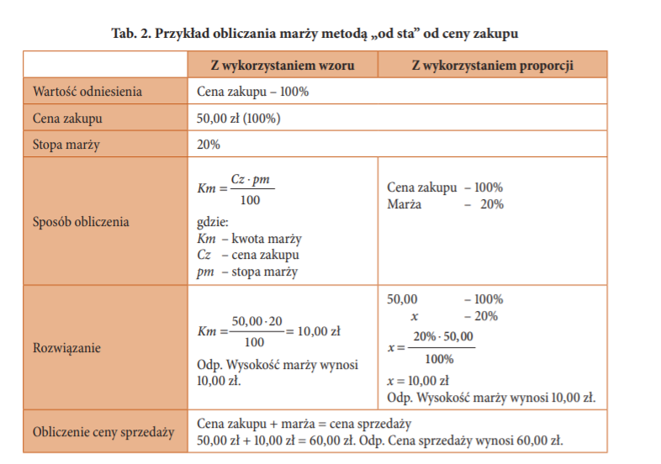

Slide 18
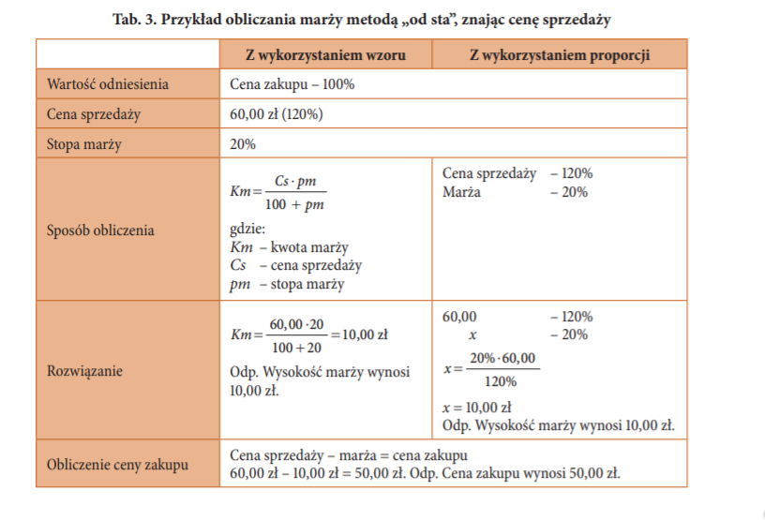

Slide 19
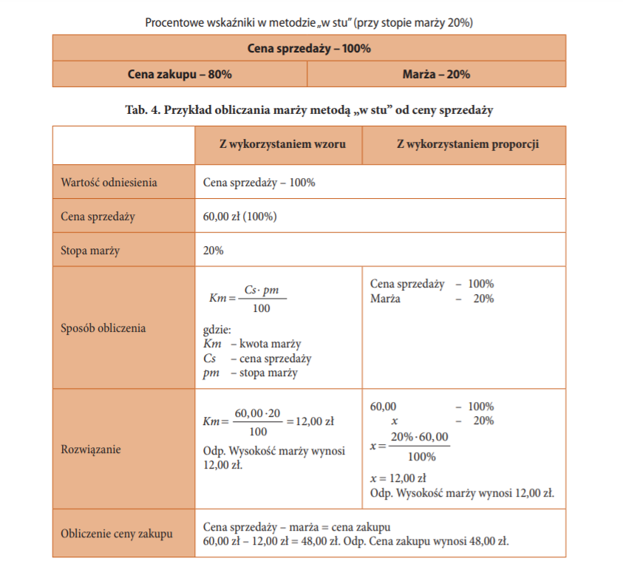
2) metodą „w stu” – jako wartość odniesienia wykorzystujemy cenę sprzedaży; w tym przypadku marża jest zawarta w wartości wykorzystywanej jako odniesienie, czyli w 100%.

Slide 20
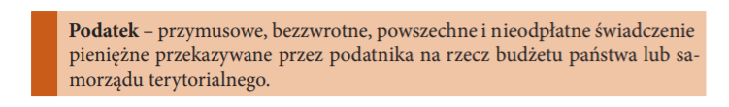
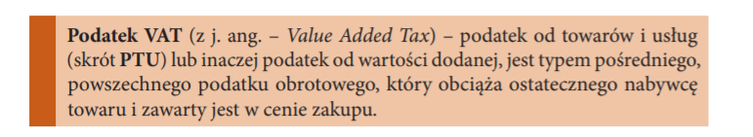
Podatek VAT

Slide 21
Podatek VAT jest podatkiem:
− powszechnym – ponieważ podatnikami są wszystkie podmioty dokonujące opodatkowanych czynności, niezależnie od ich statusu cywilnoprawnego, − pośrednim – co oznacza, że jego ciężar ponoszą osoby trzecie, najczęściej finalni konsumenci, będący nabywcami określonego towaru, − wielofazowym – jest pobierany w każdej fazie produkcji i obrotu towarowego

Slide 22
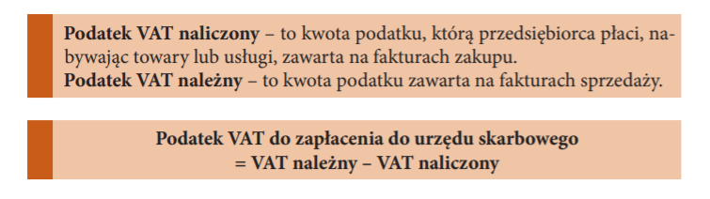
Mechanizm poboru VAT, ze względu na wielofazowy charakter, przewiduje, że każdy podatnik pobiera podatek należny przy sprzedaży od nabywcy. Również każdy z nich płaci podatek naliczony przy zakupie towarów (surowców, materiałów) i usług przez sprzedawcę. Z urzędem skarbowym natomiast każdy podatnik VAT rozlicza się z różnicy pomiędzy podatkiem należnym od sprzedaży a naliczonym przy zakupie.

Slide 23
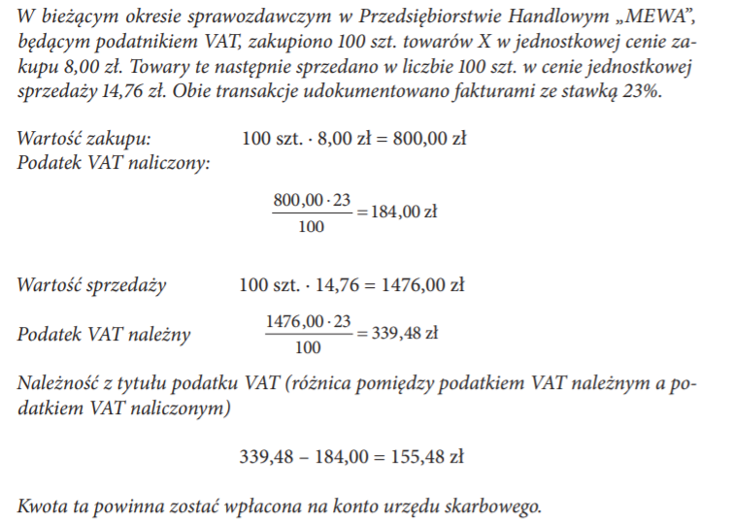

Slide 24
Przedmiotem podatku VAT jest:
− sprzedaż towarów,
− odpłatne świadczenie usług na terenie kraju,
− odpłatna dostawa towarów,
− import towarów,
− eksport towarów,
− wewnątrzwspólnotowe (w ramach Unii Europejskiej) nabycie towarów,
− wewnątrzwspólnotowa dostawa towarów.

Slide 25
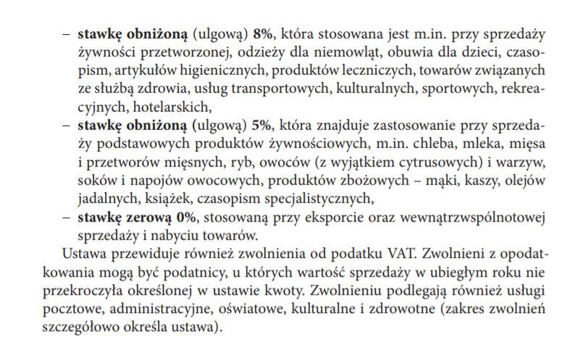
Stawki podatku VAT – to procentowe stawki, jakimi opodatkowane są towary i usługi w zakresie podatku VAT.
− stawkę podstawową 23%, która jest powszechnie stosowana,

Slide 26
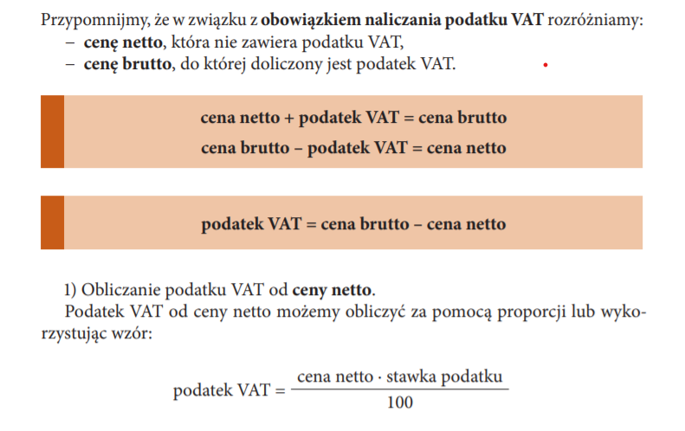
Sposoby obliczania podatku VAT

Slide 27
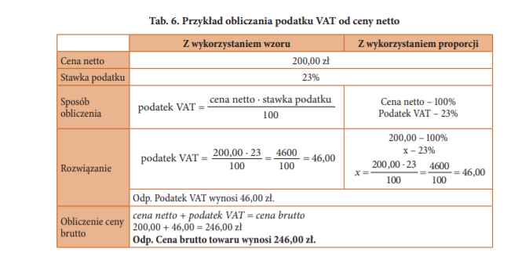

Slide 28
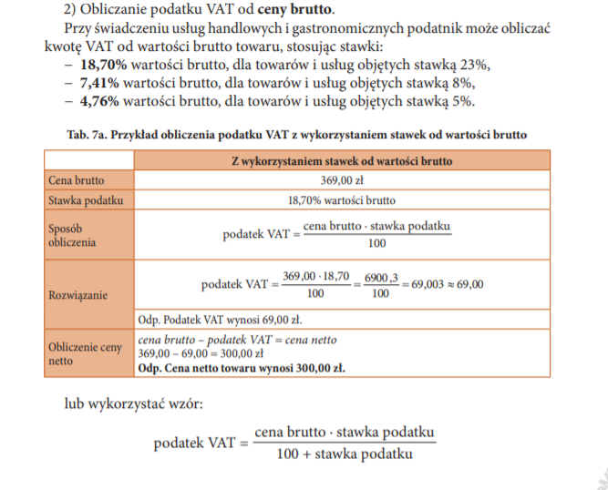

Slide 29
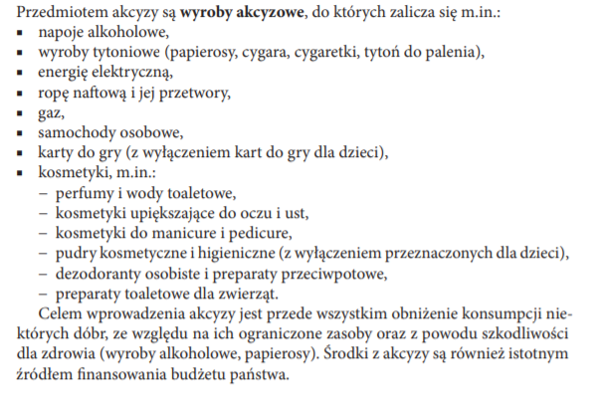
Podatek akcyzowy (akcyza) jest podatkiem pośrednim nakładanym na niektóre, ściśle określone ustawą, wyroby konsumpcyjne.

Slide 30
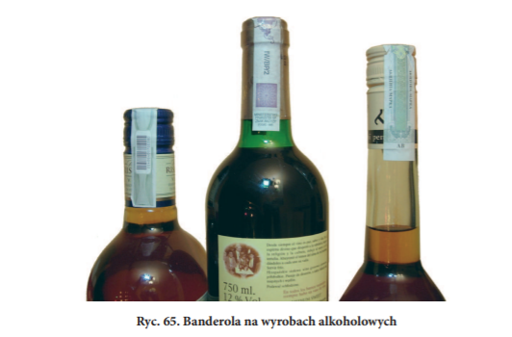
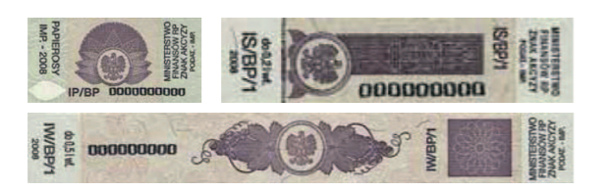
Banderola to prostokątna papierowa opaska naklejana na towarach produkcji krajowej i importowanych, będąca świadectwem zapłacenia przez producenta lub importera należnego podatku akcyzowego.
Wymiary banderoli i wzory nadruku zależą od rodzaju towaru i wysokości opłaconego podatku, a gatunek papieru i stosowana technika drukarska mają uniemożliwiać jej sfałszowanie

Slide 31
Odliczenia od cen Najczęściej cenę obniża się o określoną procentowo wielkość w postaci: − rabatu, − skonta.
Rabat (upust, dyskonto) to procentowa lub kwotowa zniżka ceny towarów udzielana klientom po spełnieniu określonych warunków.

Slide 32
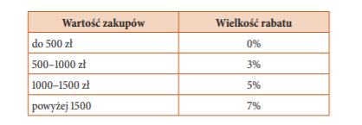
W praktyce spotyka się wiele rodzajów rabatów. Do najczęściej stosowanych
zaliczamy:
■ rabat ilościowy, czyli obniżenie ceny w związku z zakupem określonej przez
sprzedawcę ilości towaru; rabat ilościowy dzieli się na:
− rabat ilościowy niekumulatywny (prosty) – obniżenie ceny przy zakupie
jednorazowo określonej ilości towaru,
− rabat ilościowy kumulatywny – obniżenie ceny dla klientów, którzy zakupili
odpowiednio dużą ilość towarów w określonym czasie, np. w ciągu roku,
kwartału; celem takiego rabatu jest zachęcanie klientów do lojalności wobec
sprzedawcy,
■ rabat progresywny (rosnący) – zwykle rabat procentowy, który wzrasta wraz
ze wzrostem zakupionej ilości (wartości) towarów, np.:

Slide 33
■ rabat sezonowy, czyli obniżenie ceny dla klientów kupujących towary poza sezonem (przed lub po nim) ich konsumpcji, np. klienci otrzymują rabat sezonowy
przy zakupie mebli ogrodowych po zakończeniu sezonu letniego, nart i sanek
po zakończeniu sezonu zimowego,
■ rabat handlowy (funkcjonalny), który jest udzielany pośrednikom handlowym
za realizację określonych funkcji (dystrybucyjnych, promocyjnych) związanych
z ofertą towarów,
■ rabat związany z charakterystyką konsumenta – rabat udzielany ze względu
na pewne cechy konsumenta, np. wiek, zawód, przynależność do określonej
organizacji, rabat dla stałych klientów.

Slide 34
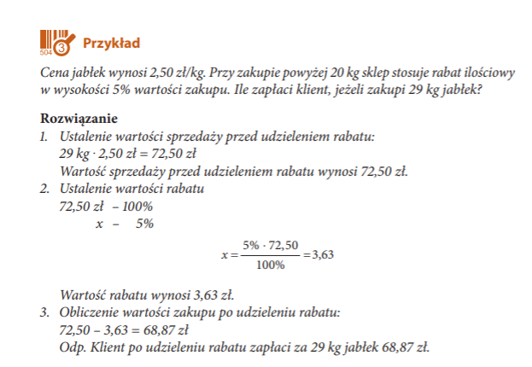

Slide 35
Skonto to procentowe zmniejszenie sumy należności, przyznawane nabywcy towaru na warunkach kredytowych, w razie zapłaty należności gotówką przed umówionym terminem.
W praktyce udzielenie skonta wygląda w ten sposób, że sprzedawca przy sprzedaży na warunkach kredytowych ustala termin płatności, np. na 30 dni. Jeżeli nabywca ureguluje należność przed wyznaczonym terminem, np. w ciągu 15 dni, to suma należności zostaje obniżona, np. o 5%

Slide 36
